Slide 1
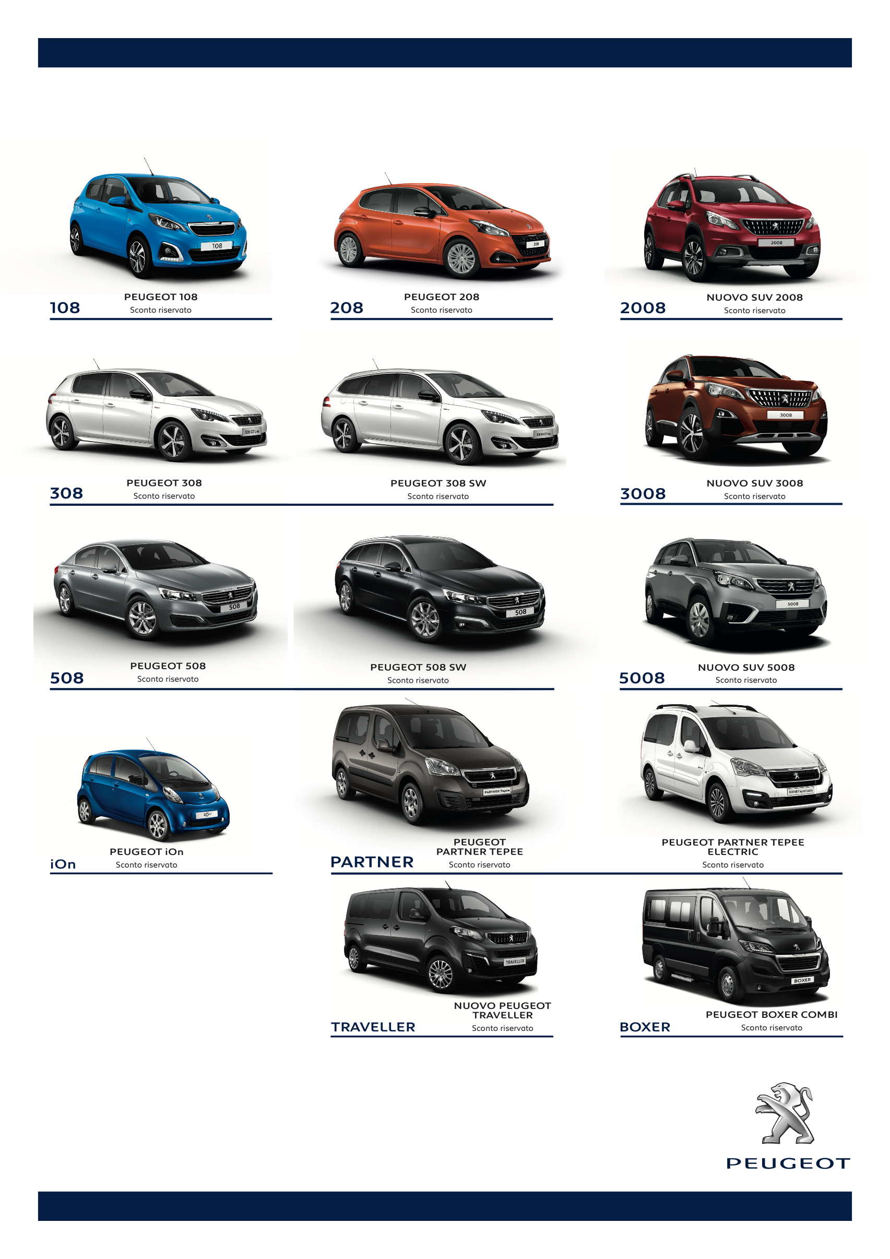

19%
28%
23%
19%
19%
15%
27%
27%
15%
11%
28%
11%
Lo sconto indicato nella tabella per ogni modello, sarà calcolato sul prezzo di listino al pubblico del veicolo e dei suoi eventuali optional. Sono escluse dallo sconto la messa su strada e l’IPT.
CONDIZIONI DI APPLICABILITÁ
Le Concessionarie Peugeot riconosceranno come Vostri ASSOCIATI coloro i quali potranno esibire documentazione comprovante l’appartenenza a CONFINDUSTRIA
MODALITÁ DI PAGAMENTO
I veicoli potranno essere acquistati presso le Concessionarie Peugeot che effettueranno la fornitura, sia in contanti che con formule finanziarie create ad hoc, con l’opportunità di integrare alla rata i servizi marca (Ecoservices: estensione
di garanzia o programmi di manutenzione Peugeot).
CONSEGNA DEI VEICOLI
La consegna dei veicoli è prevista, salvo diversi accordi, presso la sede ove verrà stipulato il contratto di compravendita, entro i termini che verranno concordati.
25%
30%

